Slide 1
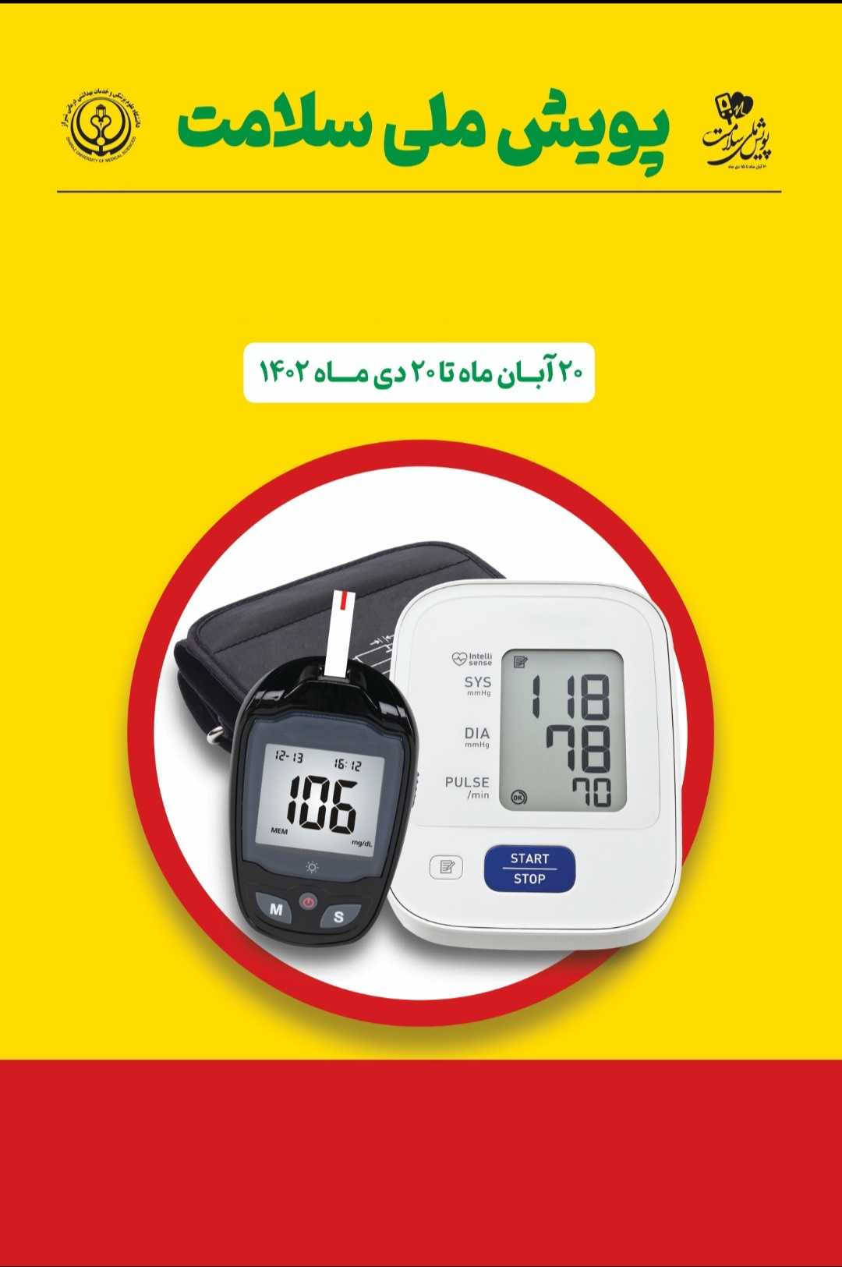
برای ارزیابی فشارخون و قندخون به صورت رایگان به مراکز خدمات جامع سلامت، پایگاه های سلامت، خانه های بهداشت و پایگاه های پزشک خانواده مراجعه نمایید.
افراد بالای 18 سال
شبکه بهداشت و درمان شهرستان کازرون

Slide 2
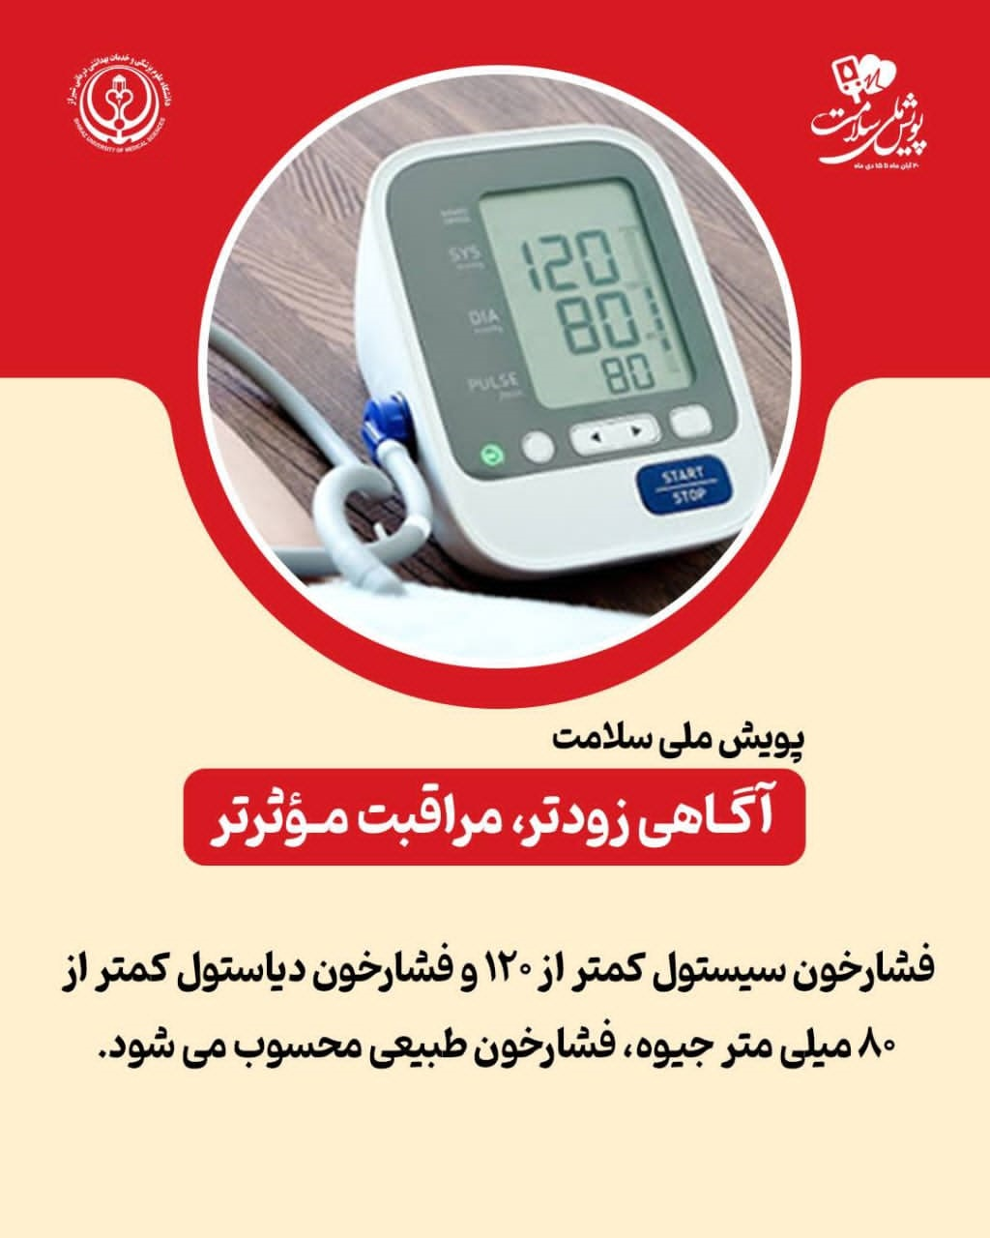
شبکه بهداشت و درمان شهرستان کازرون
افراد بالای 18 سال
20 آبان ماه تا 20 دی ماه 1402
برای ارزیابی فشارخون و قندخون به صورت رایگان به مراکز خدمات جامع سلامت، پایگاه های سلامت، خانه های بهداشت و پایگاه های پزشک خانواده مراجعه نمایید.

Slide 3

شبکه بهداشت و درمان شهرستان کازرون
افراد بالای 18 سال
20 آبان ماه تا 20 دی ماه 1402
برای ارزیابی فشارخون و قندخون به صورت رایگان به مراکز خدمات جامع سلامت، پایگاه های سلامت، خانه های بهداشت و پایگاه های پزشک خانواده مراجعه نمایید.

Slide 4
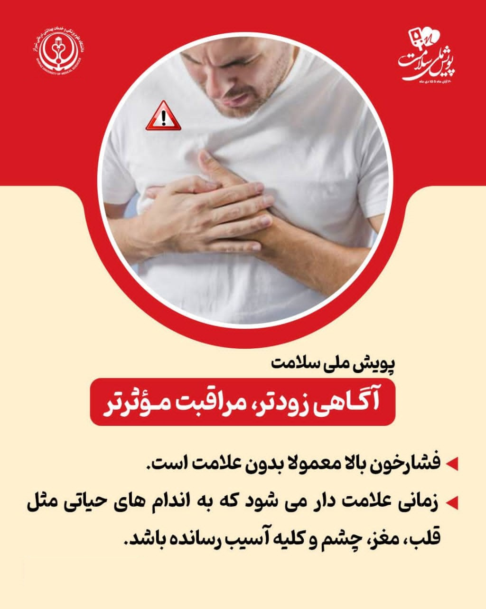
شبکه بهداشت و درمان شهرستان کازرون
افراد بالای 18 سال
20 آبان ماه تا 20 دی ماه 1402

Slide 5

شبکه بهداشت و درمان شهرستان کازرون
افراد بالای 18 سال
20 آبان ماه تا 20 دی ماه 1402
برای ارزیابی فشارخون و قندخون به صورت رایگان به مراکز خدمات جامع سلامت، پایگاه های سلامت، خانه های بهداشت و پایگاه های پزشک خانواده مراجعه نمایید.

Slide 6
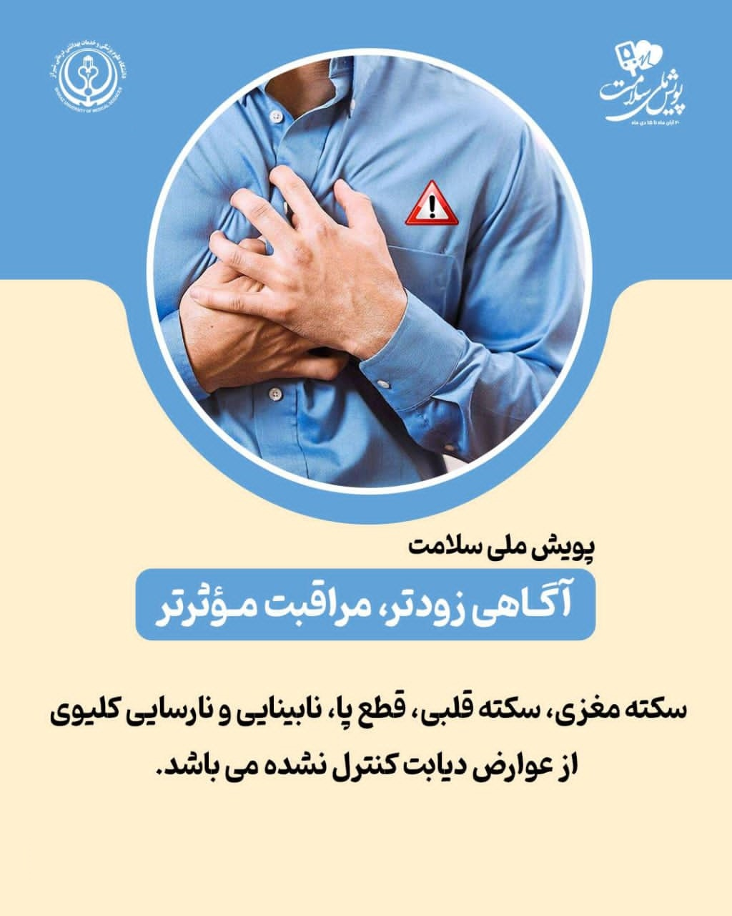
شبکه بهداشت و درمان شهرستان کازرون
افراد بالای 18 سال
20 آبان ماه تا 20 دی ماه 1402
برای ارزیابی فشارخون و قندخون به صورت رایگان به مراکز خدمات جامع سلامت، پایگاه های سلامت، خانه های بهداشت و پایگاه های پزشک خانواده مراجعه نمایید.

Slide 7
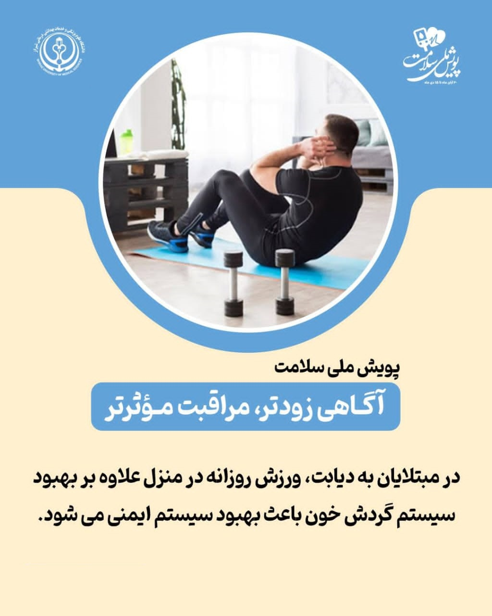
شبکه بهداشت و درمان شهرستان کازرون
افراد بالای 18 سال
20 آبان ماه تا 20 دی ماه 1402
برای ارزیابی فشارخون و قندخون به صورت رایگان به مراکز خدمات جامع سلامت، پایگاه های سلامت، خانه های بهداشت و پایگاه های پزشک خانواده مراجعه نمایید.

Slide 8


شبکه بهداشت و درمان شهرستان کازرون
20 آبان ماه تا 20 دی ماه 1402
قابل توجه دانشجویان عزیز دانشکده فنی و حرفه ای دخترانه شهرستان کازرون:
برای ارزیابی فشارخون و قندخون به صورت رایگان روز دوشنبه 13 آذرماه 1402
رأس ساعت 7:30 صبح به محل دانشکده فنی و حرفه ای دخترانه مراجعه نمایید.
در صورت انجام آزمایش قندخون در یکسال گذشته، نتیجه آزمایش خود را به همراه داشته باشید.

